Slide 1
과목_학년학기_단원 | suhi_h_0402_03
차시명 | 08 소수 한 자리 수의 뺄셈을 해 볼까요
파일명 | suhi_h_0402_03_0008
검토 | 담당
수학팀 | 오승태
문서 HISTORY
번호 | 버전 | 문서 작성일 | 내용 비고 | 작성자 (내선번호) | 검토자
1 | V 1.0 | 2022.06.09 | 문서 발생 | 김범수
2 | V 2.0 | 2022.06.23 | 1차 수정 | 오승태
3 | V 2.0 | 2022.06.23 | 2차 검토 |  | 김예림
4
5
6
7
8
9
10
11

Slide 2
학습 단계 | 파일명 | 페이지 정보 | 프레임 수 | 자료 형태 (동영상, 애니메이션, 노래)
 | suhi_h_0402_03_0008.html | 수학 익힘 52~53쪽 | 1 | Html5
총 프레임 수 |  |  | 1

Slide 3


Θ Description & Function
소수 한 자리 수의 뺄셈을 해 볼까요 │ 52~53쪽
개념 정리
1
2
3
4
5
6
개념 정리 페이지
#1
4
10
4
10
4
10
.
.
.
 | 5 | 4
－ | 3 | 8
 | 0 | 6
 | 5 | 4
－ | 3 | 8
 | 0 | 6
 | 1
 | 5 | 4
－ | 3 | 8
 | 1 | 6
.
.
.
.
.
.

Slide 4


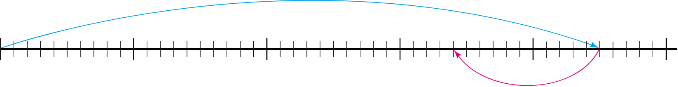



Θ Description & Function
소수 한 자리 수의 뺄셈을 해 볼까요 │ 52~53쪽
개념 정리
1
2
3
4
5
6
1. 풀이 확인 팝업창(다음 슬라이드)
2. 답 칸 클릭하면 답 나타남. 정답 확인 버튼은 정답 가리기로 토글 됨.
수직선을 보고 안에 알맞은 수를 써넣으세요.
0
1
2
3
4
5
－ ＝
4.5
1.1
3.4
#1
#2
삽화 파일명 | 3_7_1.svg 3_002_2015개정\수학 4-2 지도서\app\resource\contents_sub\lesson03\ops\3\images\3_7

Slide 5
Θ Description & Function
소수 한 자리 수의 뺄셈을 해 볼까요 │ 52~53쪽
개념 정리
1
2
3
4
5
6
< 풀이 확인 클릭 시 나타나는 화면>
수직선을 보고 안에 알맞은 수를 써넣으세요.
0
1
2
3
4
5
풀이
－ ＝
수직선에서 4.5까지 표시한 뒤 1.1만큼 되돌아간 위치에 표시하였으므로 4.5－1.1＝3.4입니다.
4.5
1.1
3.4

Slide 6



Θ Description & Function
소수 한 자리 수의 뺄셈을 해 볼까요 │ 52~53쪽
개념 정리
1
2
3
4
5
6
1. 답 칸 클릭하면 답 나타남. 정답 확인 버튼은 정답 가리기로 토글 됨.
안에 알맞은 수를 써넣으세요.
5.5은 0.1이 개이고, 2.8은 0.1이 개입니다.
55
28
27
2.7
5.5－2.8은 0.1이 모두 개이므로 입니다.
#1

Slide 7

Θ Description & Function
소수 한 자리 수의 뺄셈을 해 볼까요 │ 52~53쪽
개념 정리
1
2
3
4
5
6
1. 풀이 확인 버튼(다음 슬라이드)
2. 답 칸 클릭하면 답 나타남. 정답 확인 버튼은 정답 가리기로 토글 됨.
계산해 보세요.
4.5－3.4＝
1.1
2.5－1.6＝
0.9
 | 5 |  | 10
 | 6 | . | 4
－ | 2 | . | 5
 | 3 | . | 9
 | 0 |  | 10
 | 1 | . | 6
－ | 0 | . | 9
 | 0 | . | 7
#1
#2

Slide 8
Θ Description & Function
소수 한 자리 수의 뺄셈을 해 볼까요 │ 52~53쪽
개념 정리
1
2
3
4
5
6
[풀이 확인 버튼 클릭 시 나타나는 화면]
계산해 보세요.
4.5－3.4＝
1.1
2.5－1.6＝
0.9
풀이
 | 5 |  | 10
 | 6 | . | 4
－ | 2 | . | 5
 | 3 | . | 9
 | 0 |  | 10
 | 1 | . | 6
－ | 0 | . | 9
 | 0 | . | 7
 | 4 | . | 5
－ | 3 | . | 4
 | 1 | . | 1
 | 1 |  | 10
 | 2 | . | 5
－ | 1 | . | 6
 | 0 | . | 9

Slide 9


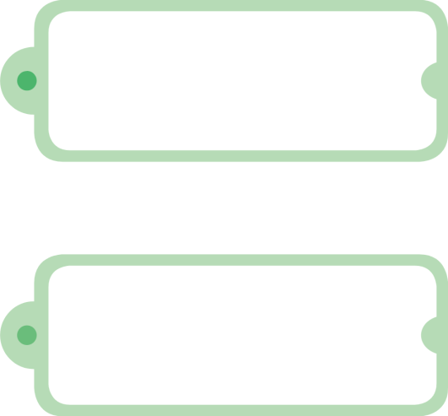
Θ Description & Function
소수 한 자리 수의 뺄셈을 해 볼까요 │ 52~53쪽
1. 지시문 약물
- 볼드 : 드래그, 연결
2. 드래그해서 선 잇기 기능
3. 풀이 확인 버튼(다음 슬라이드)
4. 답 칸 클릭하면 답 나타남. 정답 확인 버튼은 정답 가리기로 토글 됨.
개념 정리
1
2
3
4
5
6
계산 결과를 찾아 선으로 이어 보세요.
#1
점을 드래그하여 옳은 답과 연결하세요.
i
#2
2.3－1.7
1.7
3.2－1.5
0.6
#3
#4
삽화 파일명 | 3_7_4.svg 3_002_2015개정\수학 4-2 지도서\app\resource\contents_sub\lesson03\ops\3\images\3_7

Slide 10
Θ Description & Function
소수 한 자리 수의 뺄셈을 해 볼까요 │ 52~53쪽
[풀이 확인 버튼 클릭 시 나타나는 화면]
개념 정리
1
2
3
4
5
6
계산 결과를 찾아 선으로 이어 보세요.
점을 드래그하여 옳은 답과 연결하세요.
i
2.3－1.7
1.7
풀이
3.2－1.5
0.6
2.3－1.7＝0.6
3.2－1.5＝1.7

Slide 11

Θ Description & Function
소수 한 자리 수의 뺄셈을 해 볼까요 │ 52~53쪽
1. 풀이 확인 팝업창(다음 슬라이드)
2. 답 칸 클릭하면 답 나타남. 정답 확인 버튼은 정답 가리기로 토글 됨.
개념 정리
1
2
3
4
5
6
가장 큰 수와 가장 작은 수의 차를 구해 보세요.
8.3
6.4
7.5
9.2
2.8
#1
#2

Slide 12
Θ Description & Function
소수 한 자리 수의 뺄셈을 해 볼까요 │ 52~53쪽
개념 정리
1
2
3
4
5
6
< 풀이 확인 클릭 시 나타나는 화면>
가장 큰 수와 가장 작은 수의 차를 구해 보세요.
8.3
6.4
7.5
9.2
풀이
2.8
가장 큰 수는 9.2이고 가장 작은 수는 6.4이므로 가장 큰 수와 가장 작은 수의 차는 9.2－6.4＝2.8입니다.

Slide 13

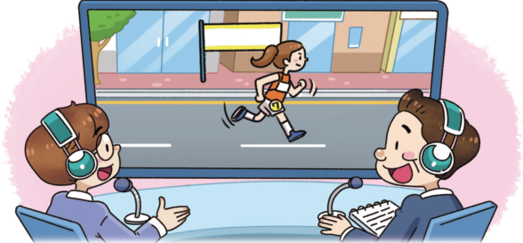
Θ Description & Function
소수 한 자리 수의 뺄셈을 해 볼까요 │ 52~53쪽
1. 말풍선 소스
2. 풀이 확인 팝업창(다음 슬라이드)
3. 답 칸 클릭하면 답 나타남. 정답 확인 버튼은 정답 가리기로 토글 됨.
개념 정리
1
2
3
4
5
6
건강 달리기 경기를 하고 있습니다. 7번 선수가 도착 지점까지 달리는 데 남은 거리는 몇 ㎞인지 구해 보세요.
7번 선수가
12.7 km 지점을
통과했습니다.
이번 경기는
전체 거리가 22.5 km니까
도착 지점까지
몇 km가 남은 거죠?
12.7 km
#1
9.8 km
#2
#3
삽화 파일명 | 3_7_6.png 3_002_2015개정\수학 4-2 지도서\app\resource\contents_sub\lesson03\ops\3\images\3_7

Slide 14
Θ Description & Function
소수 한 자리 수의 뺄셈을 해 볼까요 │ 52~53쪽
[풀이 확인 버튼 클릭 시 나타나는 화면]
개념 정리
1
2
3
4
5
6
건강 달리기 경기를 하고 있습니다. 7번 선수가 도착 지점까지 달리는 데 남은 거리는 몇 ㎞인지 구해 보세요.
7번 선수가
12.7 km 지점을
통과했습니다.
이번 경기는
전체 거리가 22.5 km니까
도착 지점까지
몇 km가 남은 거죠?
12.7 km
풀이
22.5－12.7＝9.8이므로 도착 지점까지 남은 거리는 9.8 km입니다.
9.8 km

